Slide 1
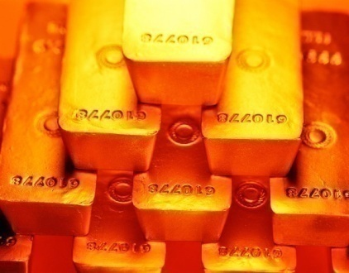
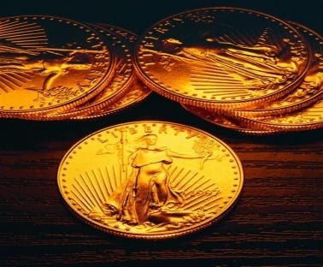
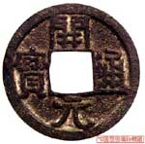
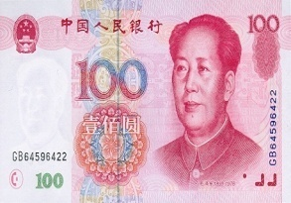
第三目 纸币
纸币是随着商品交换的发展，在铸币的基础上产生的
1、纸币
（1）纸币的产生过程
金银条块 (足值）
足值的铸币
不足值的铸币
纸币
（２）纸币相对于金属货币的优越性有哪些？
与金属货币相比，纸币制作成本低，更易于保管、携带和运输，避免了铸币在流通磨损。

Slide 2
问题探究
宋代商业发达,要求有大量轻便的货币，原有的金属货币都笨重不便，极大阻碍了地区商品交易的发展。宋真宗年间，成都16家信誉较好、实力雄厚的商号制作了一种“纸券”，名曰“交子”，代替金属货币进行交易，16家商号保证随时按面额兑换金属货币，这就是最初的纸币的雏形。但是“交子”在使用过程中也出现了不能兑现的情况，引起诉讼和民众的不满，1023年，宋朝政府禁止私人发行“交子”，改由国家发行，并储备大量的金属货币以备兑换，这是最早的纸币。
1.从“交子”的产生过程来看，它为什么能够购买商品？
2.私人发行“交子”存在什么问题？怎样解决这一问题？

Slide 3
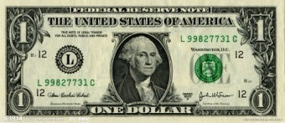
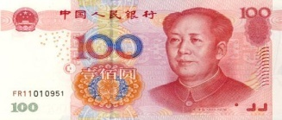
问题结论
纸币的优点
第一，纸币印刷成本比金属货币铸造成本低得多；
第二，纸币避免了铸币在流通中的磨损，可以防止贵金属的无形流失；
第三，纸币比金属货币更容易保管、携带和运输。
纸币的含义
纸币是由国家（或某些地区）发行并强制使用的。

Slide 4
理解纸币要注意的问题
１.纸币只能由国家发行，其它任何单位或个人不能随意发行。
国家可以决定纸币发行量、面额的大小及种类，但不能决定纸币的实际购买力。
２. “强制使用”的理解是“正在强制使用”的意思。

Slide 5
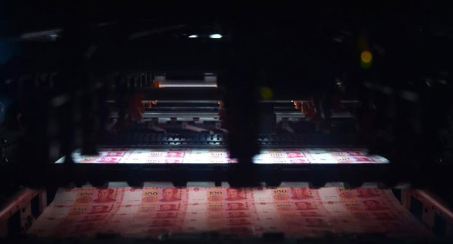
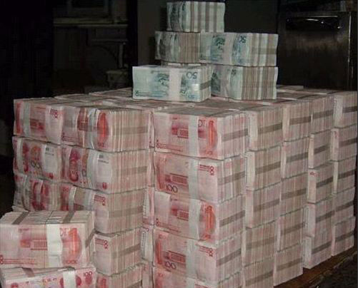
问题探究
货币可以和其他一切商品相交换,用它可以购买一切商品，因此, 从常理上讲，货币越多意味着可以买到的商品也就越多。
为什么不多印发货币（人民币）以尽快实现国家的富强和百姓的富足？

Slide 6
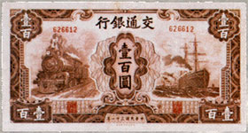
1937—1949年民国时期100法币购买力的变化
年 份 | 可购买商品数量
1937 | 黄牛2头
1938 | 黄牛1头
1939 | 猪1头
1941 | 面粉1袋
1943 | 鸡1只
1945 | 鸡蛋2个
1946 | 固本肥皂1/6块
1947 | 煤球1个
1948.8 | 大米3粒
1949.5 | 大米2.45/10000000粒
左边材料说明什么问题
通货膨胀会导致购买力下降，影响人们的经济生活和经济秩序。所以，国家多印钞票的办法是不可取的。

Slide 7
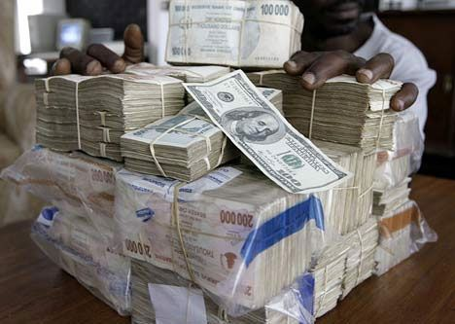
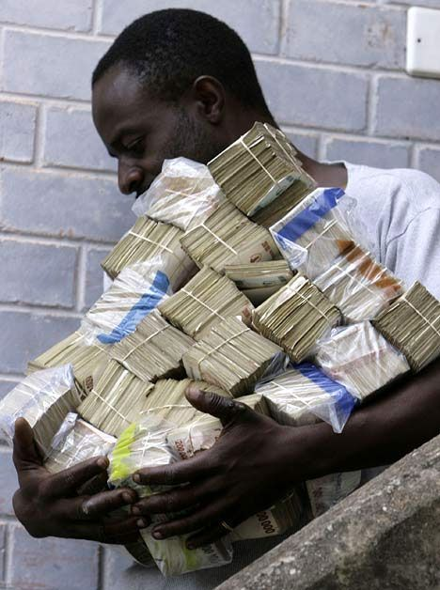
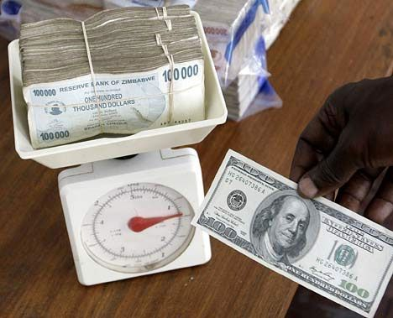
津巴布韦通货膨胀率已达100500%
这一堆现金只相当于100美元
为应对恶劣通胀 津巴布韦发行一千亿元面额钞票，一千亿津元仍买不了一个面包或支付一天的公交车
抱着现金出门采购日用品
只看照片，你会以为他刚刚中了彩票或是一名亿万富豪，但不幸的是，他手里的货币价值都不及制造这些货币的的纸。2500万津巴布韦元只相当于1美元。
商家不得不用称来称这些钱

Slide 8
3.纸币的发行规律
流通中需要金属货币量的公式
（商品价格总额）
待售商品数量
商品价格水平
流通所需货币量＝
货币流通速度
因为纸币是货币的价值称号，因此，纸币的发行量必须以流通中所需要的货币量为限度。

Slide 9
通货膨胀与通货紧缩比较表（Ｐ８）
 | 通货膨胀 | 通货紧缩
纸币贬值、物价持续上涨、经济过热
需求不足、物价持续下降、经济萎缩
表现
主要原因
货币供应量超过流通中实际需要的货币量
社会总需求不足
社会总需求大于社会总供给（供不应求）
社会总需求小于社会总供给（供过于求）
实质

Slide 10
对货币的理解
1、从产生看：
商品交换长期发展的产物。
2、从定义看：
从商品中分离出来固定地充当一般等价物的商品。
3、从本质看：
一般等价物。
4、从职能看：
基本职能----价值尺度、流通手段。
其他职能----贮藏手段、支付手段、世界货币。
5、从发展看：
铸币----纸币----信用货币----电子货币。
6、从发行规律看：
流通所需货币量=商品价格总额/流通速度
（社会总需求=社会总供给） （社会总需求﹥社会总供给）----通货膨胀 （社会总需求﹤社会总供给）----通货紧缩

Slide 11
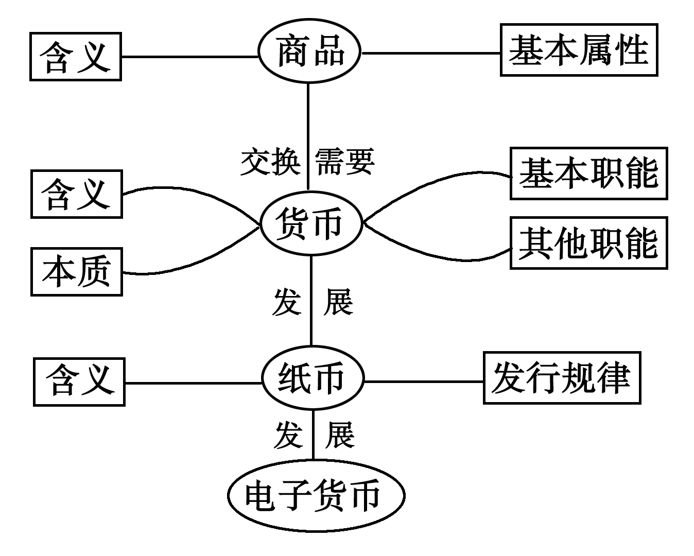
网络构建

